Slide 1
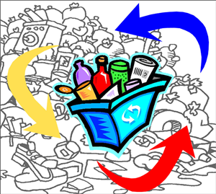
LA GESTIONE DEI RIFIUTI
ATTRAVERSO LA RACCOLTA DIFFERENZI
A cura del Prof. Salvatore Alaia e della Dottoressa Daniela Bellino

Slide 2
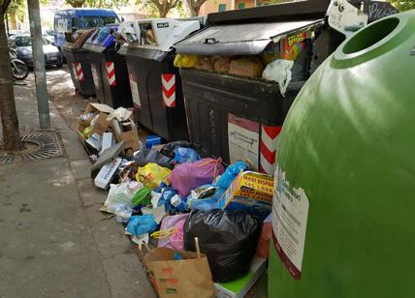
PREMESSA: La regione Campania, la nostra regione, ha attraversato un lungo periodo di vera «emergenza» legata allo smaltimento dei rifiuti solidi urbani. Il Governo nazionale, dopo aver preso atto della emergenza ambientale di numerosi centri campani, nel 1994 avvia la gestione commissariale straordinaria della Regione Campania che si conclude ufficialmente nel 2012.
Cause della emergenza rifiuti in Campania:
Errori tecnico-amministrativi e di interessi politici, industriali e malavitosi; ritardi di pianificazione e di preparazione di discariche idonee, avvenute solamente dal 2003; trattamento inadeguato dei rifiuti urbani negli impianti di produzione di combustibile derivato dai rifiuti (cdr), originariamente costruiti e gestiti da società del Gruppo Impregilo; ritardi nella pianificazione e nella costruzione di inceneritori, dovuti anche a prescrizioni della magistratura sui progetti in essere e finalizzate ad una maggiore tutela dell'ambiente e a contrastare la camorra; ritardi nella pianificazione e nella costruzione di impianti di compostaggio della frazione organica dei rifiuti proveniente da raccolta differenziata, ed infine nei bassi livelli medi della stessa, che nel 2007 nella Provincia di Napoli, ad esempio, si fermava ad un misero 8%.
(tratto da Wikipedia)

Slide 3
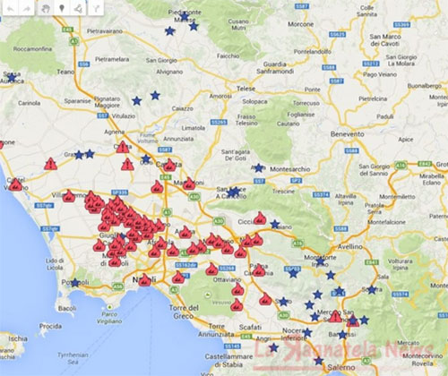
LA TERRA DEI FUOCHI
Il termine nato per i fuochi che venivano appiccati nelle periferie degli abitati, dalle organizzazioni malavitose che si occupavano di “smaltire” così i rifiuti, bruciandoli e inquinando ancor più l’aria e le terre circostanti, è diventato d’uso comune per indicare una Zona in cui è forte e conclamato l’inquinamento ambientale dovuto ad interramenti non autorizzati, senza sistemi di stoccaggio e trattamento, in aree non adatte senza….scrupolo alcuno. Una situazione riconducibile allo smaltimento dei rifiuti tossici, interrati per anni da parte della Camorra, in zone dove poi si è edificato senza verificare il sottosuolo. Esalazioni e lo sprigionamento di elemento tossici hanno avvelenato tutto compreso chi ignaro vi abitava e ci abita.
La cosiddetta “Terra dei fuochi” si estende tra la provincia di Napoli e quella di Caserta. In particolare riguarda i comuni di Scampia, Ponticelli, Giugliano, Qualiano, Villaricca, Mugnano, Melito, Arzano, Casandrino, Casoria, Caivano, Grumo Nevano, Acerra, Nola, Marigliano, Pomigliano; dal lato di Caserta ci sono i comuni di Parete, Casapesenna, Villa Literno, Santa Maria Capua Vetere, Casal di Principe, Aversa, Lusciano, Marcianise, Teverola, Trentola, Frignano, Casaluce. Nel tempo il fenomeno si è esteso a tutta la Campania, giungendo anche nella provincia di Salerno.
(tratto da laragnatelanews.it
articolo di Maurizio Murgia del 28/02/2017)

Slide 4
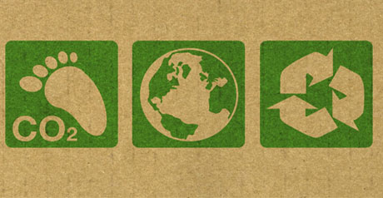
Acquisita la consapevolezza dei danni, sia ambientali che economici, causati dalla cattiva gestione dei rifiuti, è fondamentale operare per la sensibilizzazione alla tutela dell’ambiente, contenere lo sfruttamento delle risorse disponibili attraverso l’impiego di nuove tecnologie sempre più attente all’inquinamento ambientale e rivolte a salvaguardare ciò che è limitato.
PERCHÉ?
Le risorse disponibili non sono illimitate e il futuro del nostro pianeta dipende dal comportamento di tutti noi.
COME?
Sforzandoci di produrre meno rifiuti possibili, ad esempio incentivando il riuso degli stessi contenitori più e più volte.

Slide 5
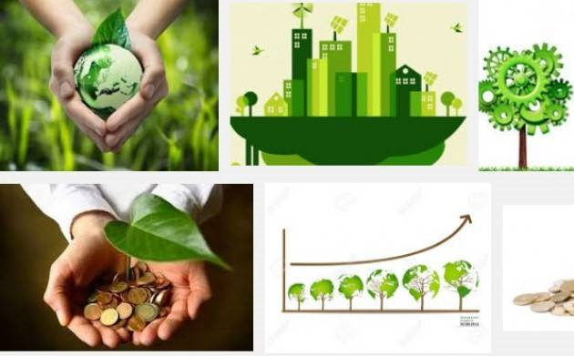
S V I L U P P O S O S T E N I B I L E
Il concetto di sostenibilità impone una crescente attenzione anche ai comportamenti quotidiani di ognuno di noi.

Slide 6
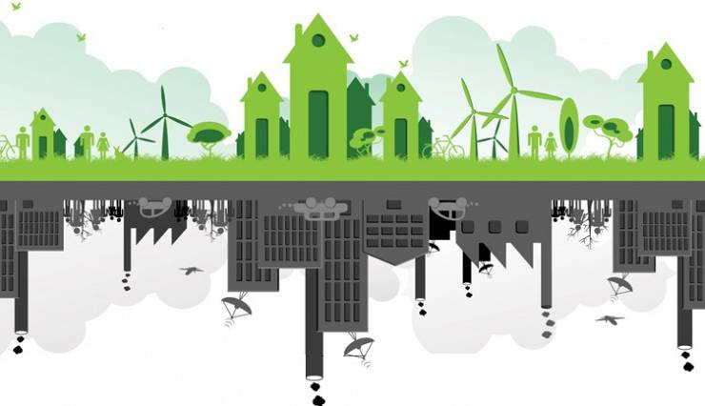
La prima definizione famosa di “Sviluppo Sostenibile” è quella del Rapporto Bruntland (1987): "sviluppo che risponde alle necessità del presente, senza compromettere la capacità delle generazioni future di soddisfare le proprie necessità".
Il concetto di sviluppo sostenibile, quindi, propone un modello di sviluppo della società industrializzata che deve conciliare l’utilizzo delle risorse (naturali rinnovabili) con la necessità di crescita economica attenta allo sfruttamento ottimale delle risorse.

Slide 7

Summit della Terra:
Impegno delle Nazioni per la tutela dell’Ambiente
Il Summit mondiale di Rio De Janeiro ha segnato un passaggio storico nella consapevolezza del problema ambientale planetario, che non può essere affrontato riparando i danni a posteriori, ma necessita di indirizzare il modo di produrre e consumare verso la qualità ambientale e sociale.
Durante la Conferenza di Rio de Janeiro o UNCED (United Nations Conference on Environment and Development), dal 3 al 14 giugno 1992, per la prima volta dopo la disgregazione dell’Unione Sovietica, 108 capi di stato e di governo e decine di migliaia di persone che vi parteciparono, discussero i problemi ambientali del pianeta e i loro legami con i problemi dello sviluppo sociale ed economico.
Tutte le delegazioni presenti approvarono:
la Dichiarazione di Rio, un impegno sulla tutela ambientale e lo sviluppo sostenibile;
una Dichiarazione di Principi (senza valore legale) sulla gestione, conservazione e sviluppo sostenibile delle foreste;
l'Agenda 21, ampio ed articolato programma di azione che costituisce una sorta di manuale per lo sviluppo sostenibile del pianeta da qui al 21° secolo.

Slide 8
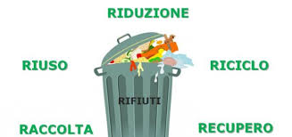
Cosa significa per il semplice cittadino
“essere sostenibile”?
Significa non essere individualisti e adottare, nella vita di tutti i giorni, dei comportamenti che tengano conto che sul pianeta siamo oggi più di 7 miliardi, che saremo 9 miliardi nel 2020, e che non siamo l’unica specie vivente sulla faccia della terra.
Significa pensare che se buttiamo una bottiglia di plastica in mare, questa potrà essere raccolta praticamente intatta fra più di 100 anni.
Significa pensare che meno dell’1% dell’acqua presente sul nostro globo terrestre è potabile e che oltre un miliardo e trecento milioni di persone vivono senza accesso diretto all’acqua potabile: una quantità destinata a crescere a causa dei cambiamenti climatici e della desertificazione di intere zone del pianeta.
Significa porre la massima attenzione all’uso dell’energia, motore della vita, anche attraverso piccoli gesti quotidiani.
Significa trasformare i rifiuti in risorse.
Significa, in maniera molto semplice e concisa,
NON SPRECARE!!!
Le 4R:
Riduzione, Riuso, Riciclo, Recupero fondamentali per contenere il consumo di materie prime e risorse.
La quinta R:
Raccolta differenziata
Prima di gettare nella spazzatura un oggetto chiediamoci in quale categoria di R può rientrare.

Slide 9
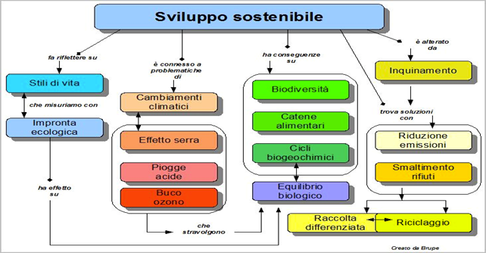

Slide 10


Siamo diventati la società degli sprechi: la “SOCIETA’ USA E GETTA”.
È arrivato, però, il momento di cambiare e, soprattutto, è indispensabile farlo velocemente, se vogliamo salvare il mondo da un inquinamento che lo sta trasformando in una pattumiera.
Dobbiamo diventare la “SOCIETA’ VIRTUOSA”.
RIFIUTI
• I comuni, in prima linea nella complessa gestione dei rifiuti urbani, devono adottare dei modelli di raccolta differenziata capillare, imponendo di dividere correttamente plastica, scarti di cucina, vetro, pile, farmaci, batterie, carta, ecc… con campagne informative nelle scuole e presso le famiglie per educarle a «fare la differenza».
Comportamenti eco-sostenibili a scuola e a casa
• Utilizzare prodotti riciclati e rigenerati (carta, cartucce, bottiglie…).
• Riutilizzare gli imballaggi e carta di recupero per gli appunti. Limitare la quantità di carta utilizzata stampando con la funzione fronte/retro e non stampare o fotocopiare inutilmente.
• Evitare prodotti “usa e getta” (penne ricaricabili, batterie ricaricabili, fazzoletti e tovaglioli di stoffa)
• Comprare materiale riciclato (carta per fotocopie, carta igienica, asciugamani e fazzoletti di carta prodotti con criteri ecologici. Usare prodotti realizzati con il minimo danno per l’ambiente incrementerà lo sbocco sul mercato dei materiali ottenuti mediante il riciclo. ……).
• Far rigenerare nastri per stampanti e cartucce inkjet.
Ognuno di noi può contribuire a migliorare la qualità della vita e dell’ambiente, attraverso un comportamento responsabile
ed un corretto utilizzo delle risorse ambientali a disposizione.

Slide 11
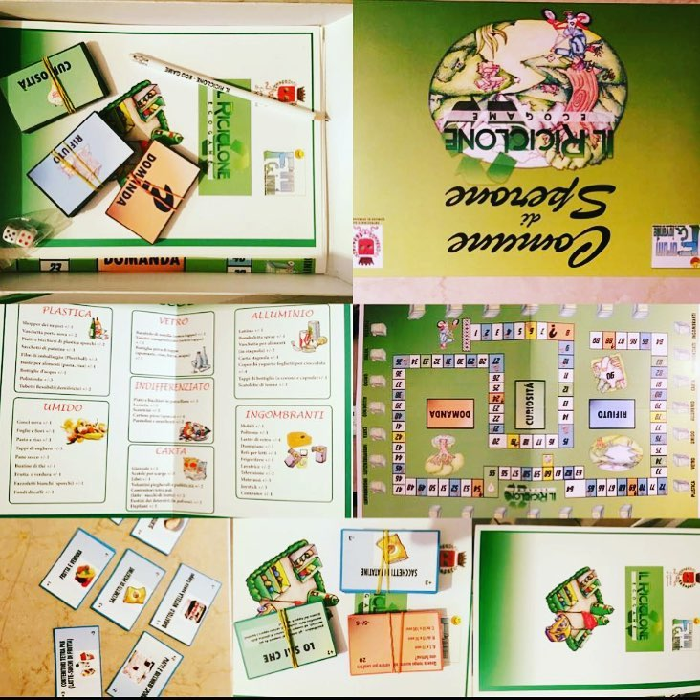
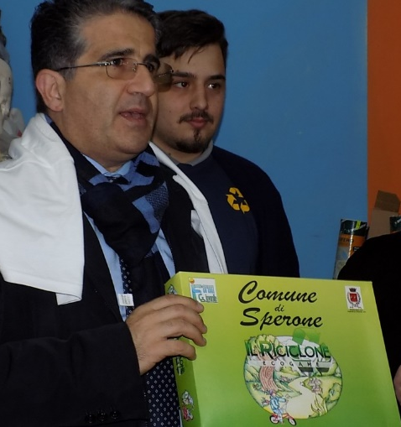
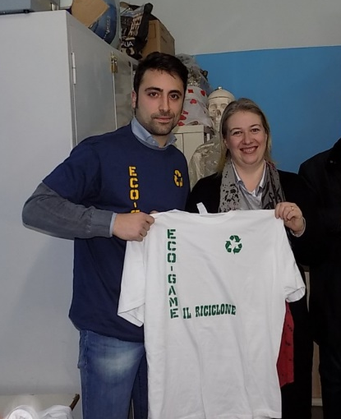
Le 4R nel Comune di SPERONE (AV)
Nel febbraio del 2016 l’Amministrazione Comunale ha consegnato agli studenti della locale scuola primaria l’ECO-GAME «IL RICICLONE», il gioco sulla raccolta differenziata del Forum dei Giovani di Mugnano del Cardinale. Un’iniziativa importante che ha coinvolto i bambini di tutte le classi con l‘ausilio delle loro maestre.
A Sperone la Raccolta Differenziata è iniziata nel 2001, per volontà dell’Amministrazione Comunale guidata dal Sindaco Salvatore Alaia e grazie all’impegno di persone consapevoli della sua importanza per una migliore qualità della vita.
Alla XIII edizione di Comuni Ricicloni Campania 2017, recentemente, il Comune di Sperone ha ricevuto il riconoscimento di Legambiente per aver raggiunto il 92% di Raccolta Differenziata dei rifiuti nel 2016 (al terzo posto nella categoria di comuni con popolazione tra i 1.000 e 5.000 abitanti), diventato il 94% nel 2018 (secondo posto della stessa categoria).

Slide 12
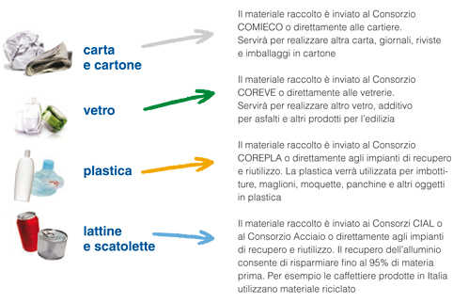
LA GESTIONE DEI RIFIUTI –
IL CICLO INTEGRATO DEI RIFIUTI E IL SISTEMA RACCOLTA DIFFERENZIATA COMUNALE
La normativa nazionale e, conseguentemente, quella regionale, impongono alcuni obiettivi di raggiungimento della raccolta differenziata (es. il 75% dal 2016 per i Comuni della Provincia di AV (Legge Regionale n. 14 del 26 maggio 2016) e il 65% minimo entro il 2020 (direttiva europea).
Agli ATO e ai Comuni viene affidata l’organizzazione del servizio di gestione integrata dei rifiuti urbani attraverso l’adozione di: 1) misure per assicurare la tutela igienico-sanitaria nelle diverse fasi della gestione dei rifiuti urbani (regolamenti); 2) gestione differenziata per le diverse frazioni di rifiuti al fine di promuovere il recupero degli stessi e l’utilizzo, in particolare, della frazione organica (produzione di compost di elevata qualità o per la produzione di biogas/biometano); 3) misure per garantire una distinta ed adeguata gestione dei rifiuti urbani pericolosi e dei rifiuti da esumazione ed estumulazione (art.184, comma 2, lettera f) del decreto legislativo 152/2006); 4) misure di ottimizzazione di conferimento, raccolta e trasporto dei rifiuti primari di imballaggio (raccolta differenziata spinta).
Esempio: Il raggiungimento degli obiettivi RD del Comune di Sperone, sinteticamente, è stato determinato da diversi parametri:
• scelta del modello di raccolta domiciliare (giornaliero – 6 giorni/settimana)
• rendimento della raccolta (riduzione del rifiuto indifferenziato dell’80% in 12 mesi)
• qualità della comunicazione ai cittadini (incontri informativi)
I rifiuti di imballaggi provenienti dalla raccolta differenziata comunale, dopo lo stoccaggio temporaneo in appositi siti, viene trasportato presso «piattaforme» e successivamente inviato al riciclo presso i diversi consorzi di filiera o direttamente ai recuperatori finali (cartiere, vetrerie, etc).
L’aumento considerevole della percentuale di raccolta differenziata, inoltre, si è tradotto nella riduzione del costo per lo smaltimento della frazione secca circa del 60%, reinvestito nel progetto triennale per la ottimizzazione che punta a ridurre drasticamente l’onere a carico dei cittadini dal 2019, senza dimenticare l’aumento dei proventi CONAI (+50%).

